Slide 1
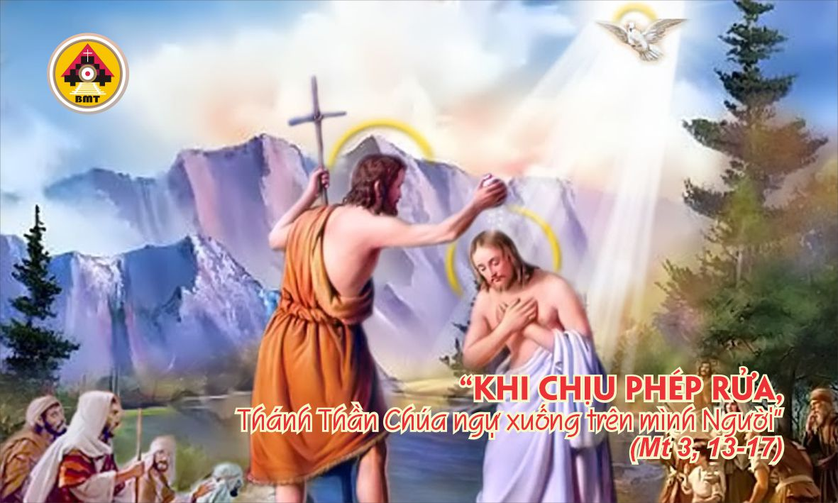

CHÚA NHẬT CHÚA GIÊSU CHỊU PHÉP RỬA

Slide 2
Ca Nhập Lễ
Sau khi Chúa Giê-su chịu phép rửa, các tầng trời mở ra, và Thánh Thần lấy hình bồ câu đậu xuống trên Người. Cùng lúc ấy, có tiếng Chúa Cha tuyên phán: “Đây là Con chí ái của Ta, Người làm cho lòng Ta vui thỏa”.

Slide 3

Bài Đọc 1: Is 42, 1-4. 6-7
“Này là tôi tớ Ta, Ta hài lòng về người”.
Trích sách Tiên tri Isaia.

Slide 4
Đáp Ca
Tv 28, 1a và 2. 3ac-4. 3b và 9b-10
Chúa sẽ chúc phúc cho dân Người trong cảnh thái bình (c. 11b).

Slide 5

Bài Đọc 2: Cv 10, 34-38
“Chúa dùng Thánh Thần mà xức dầu tấn phong cho Người”.
Trích Sách Tông đồ Công vụ.

Slide 6
Alleluia: x. Mc 9, 7
Alleluia-alleluia: – Các tầng trời mở ra, tiếng Chúa Cha tuyên phán: “Này là Con Ta yêu dấu, hãy nghe lời Người”. – Alleluia.

Slide 7
Phúc Âm: Mt 3, 13-17

Slide 8


Slide 9
KINH TIN KÍNH

Slide 10

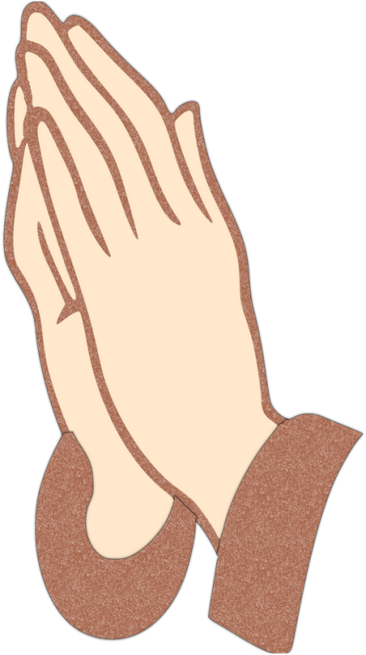

LỜI NGUYỆN TÍN HỮU

Slide 11

DÂNG LỄ

Slide 12
CA HIỆP LỄ
Đây là Đấng mà ông Gio-an đã nói: “Tôi đã thấy và xin làm chứng rằng: Người là Con Thiên Chúa”.

Slide 13
CHÚA NHẬT CHÚA GIÊSU CHỊU PHÉP RỬA

